Slide 1
KARDİO PULMONER RESUSİTASYON
CPR
HAZIRLAYANLAR
GÜRBÜZ ŞEN
TUĞBA AYGÜN

Slide 2
Amacımız
“Temel Yaşam Desteği (TYD)“ ve “İleri Yaşam Desteği (İYD)” ile ilgili European Resucitation Council (ERC) tarafından, 2005 yılı sonunda, yeniden düzenlenen yönergeye adaptasyonunu kolaylaştırmak ve bu konudaki son gelişmelerin altını çizmektir.
Burada yer alan bilgiler en günce, geçerli ve tıbbi standartlara uygundur. Zamanla değişebileceği ve tıbbi bir tavsiye niteliği taşımadığı unutulmamalıdır

Slide 3
Öğrenim hedeflerimiz
Hazırlanmış bir kurgu üzerinden bir olguyu yeniden hayata döndürebilmek.
CPR’ın algoritmasını bilmek
CPR’da kullanılan ilaçları bilmek
Görevimiz, ERC tarafından yayınlanan son yönerge doğrultusunda yapacağınız girişimlerle, olgunun, yeniden hayata döndürülmesidir.

Slide 4
43 yaşında Ayşe Abla
Yorgun bir günün ardından hastanenin karşısındaki eczaneden ilaç almak için adımlarınızı sıkılaştırdınız.
Eczaneden içeri girdiğinizde kimseyi göremediniz. Birden tezgah gerisinden gelen hırıltı, tüm dikkatinizi oraya topladı. Tezgaha yöneldiniz.
Aman Allahım !... O tatlı, tombiş Ayşe abla tezgahın gerisinde yığılıp kalmış.
Not: Olguda adı geçen kişinin gerçekle ilişkisi yoktur. Tamamen kurgusaldır.

Slide 5
Yapacağınız ilk şey
?
Güvenliği sağla
Ortamda hastanın veya sizin güvenliğinizi tehdit edebilecek bir tehlike yok.

Slide 6
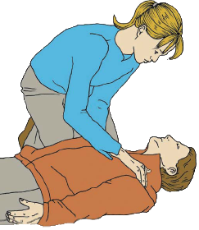
Sonra
Bilinci değerlendir
Hastayı sarstınız ve yüksek sesle ismini bağırdınız.
Hasta tepkisiz ve size karşılık vermedi.

Slide 7
Sonra
Yardım çağır
Temel yaşam desteğinde hasta tepkisizse, mutlaka yardım çağırınız.
Yardım etmeleri için çevrenize seslendiniz.

Slide 8
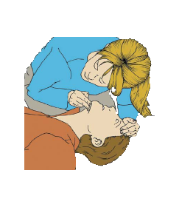
Sonra
Solunumu değerlendir
Şimdi ABC (Airway, Breathing, Circulation) zamanı.
“Head tilt chin lift” (Baş geri- çene yukarı) manevrası ile havayolunu açtınız.
‘Bak, dinle ve hisset’ yöntemi ile solunumu değerlendirdiniz.
Hasta soluk alıp vermiyor.

Slide 9
Sonra
Yardım çağır
Hasta solumuyorsa veya gasping (iç çeker) tarzında veya zayıf olarak soluyorsa, birini, profesyonel anlamda yardım edebilecek bir ekibi çağırması için göndermek lazım.
Siz yalnızdınız ve buna rağmen hastayı bırakıp yardım çağırdınız (112 vs.) ve geri döndünüz.

Slide 10
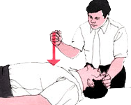
Precordial thump
Olabilir...
Etkinliği açısından çelişkili yayınlar olsa da, kardiyak arrestin hızla tespit edildiği ani kollapslarda, eğer defibrilatör hazır değilse, ilk 10 saniye içerisinde, bu konuda eğitim almış bir kimse tarafından uygulanabileceği söyleniyor.
Siz, precordial thump yapmadınız.

Slide 11
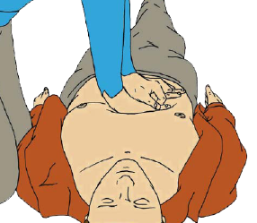
Şimdi ne yapmalısınız ?...
Göğüs kompresyonu
Hastanın yanına diz çöküp, bir elinizi göğsün ortasına yerleştirerek diğer elinizi onun üzerine koydunuz ve parmaklarınızı kilitlediniz.
30 göğüs kompresyonu uyguladınız.

Slide 12
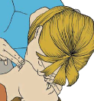
Sonra ?...
Kurtarıcı soluk
Head tilt ve chin lift” (Baş geri-çene yukarı) manevrası ile havayolu açıklığını sağladınız.
Hastanın göğsü 1 sn kadar yüksek kalacak şekilde 2 kez kurtarıcı soluk verdiniz.

Slide 13
Sonra ?...
CPR’a devam
Kompresyon hızını, dakikada 100 olacak şekilde (3 sn’de 5 kompresyon) ayarladınız.
Göğüs kafesini, her seferinde 4-5 cm’lik bir derinlik olacak şekilde sıkıştırıyorsunuz. Kompresyon ve relaksasyona, hemen hemen eşit süre ayırıyorsunuz.
Hastaya 30 : 2 oranında CPR uygulamaya devam ettiniz.

Slide 14
CPR nereye kadar devam edecek ?...
30:2 oranında göğüs kompresyonu ve kurtarıcı soluk ile CPR uyguluyorsunuz. CPR’ı ne zaman sonlandırırsınız ?

Slide 15
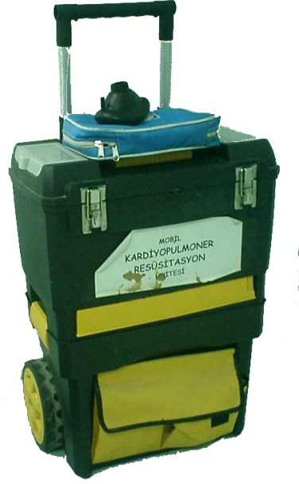
CPR’a devam ederken…
CPR’a devam ediyorsunuz.
Bu arada hastanemizin resüsitasyon timi ve resüsitasyon arabası geldi.
Artık, ekibiniz, resüsitasyon ekipmanınız ve acil ilaçlarınız var.

Slide 16


Ne yaparsınız?
% 100 O₂ ve balon ve maske ile ventilasyon
Ekibin lideri sizsiniz.
Yardım için gelen ekipten birine göğüs kompresyonu yapmasını, bir diğerine hastayı balon ve maske ile ventile etmesini söylediniz.
CPR, 30:2 devam ediyor.

Slide 17

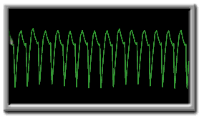
Başka ne yaparsınız ?
Ritmi değerlendir
(Zaman)
Paletleri yapıştırmakla vakit kaybetmediniz ve defibrilatör kaşıklarını göğse yerleştirerek yukarıdaki ritmi gördünüz.

Slide 18
Ritim ne ?

Slide 19
Ventriküler taşikardi (VT)
Hastada VT mevcut ve bu durum bir an önce tedavi gerektiriyor.

Slide 20
Tedavi ?
Defibrile et
Çevre güvenliğini sağladınız, kaşıkları uygun şekilde hastanın göğsüne yerleştirdiniz.
Defibrilatör monofazik olduğu için hastayı, 360 J(bifazik ise 150 j ile başlayıp 200 j ile devam edilir) ile defibrile ettiniz.

Slide 21
Sonra ?
CPR’a devam
Defibrilasyondan sonra hiç vakit kaybetmeden 30 : 2 oranında CPR’a başladınız.
Bu arada birisi defibrilatörün EKG kablolarını hastaya bağladı.
Bir başkası ?
Entübasyon

Slide 22
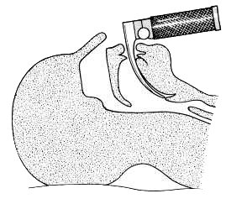
Entübasyon
CPR devam ederken bu konuda deneyimli birisi hastayı entübe etti ve tüpün yerini doğruladı.
Entübasyon süresi 30 saniyeyi aşmadı ve bu süreçte göğüs kompresyonlarına ara vermediniz.

Slide 23
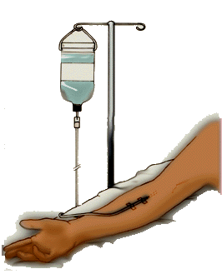
Sonra ?
İV yol
Artık sıvı replasmanı ve ilaç uygulamaları için bir damaryolu gerekiyor.
Hastaya antekübital bölgeden damaryolu açtınız.
Entübasyon ve damar yolu için, ekip içerisinde iş bölümü yaparak göğüs kompresyonundan fire vermediniz.
Bu arada CPR, hala devam ediyor.

Slide 24
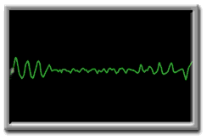
CPR kaç dakika sürecek ?
2 dakika boyunca 30 : 2 oranında CPR yapmaya devam ettiniz.
Sonra ?
Ritmi değerlendir
2 dakika devam ettikten sonra ritmi değerlendirmek için CPR’a kısa bir ara verdiniz.
Defibrilatör monitöründe yukardaki ritmi gördünüz.

Slide 25
Ritim ne ?
Hastada şu an VF var.

Slide 26
Ne yaparsınız ?
Defibrile et
Yeniden çevre güvenliğini sağladınız, kaşıkları uygun şekilde hastanın göğsüne yerleştirdiniz.
Hastayı, ikinci kez 360 J ile defibrile ettiniz.

Slide 27
Sonra ?
CPR’a devam
Defibrilasyondan sonra nabzı ve ritmi değerlendirmeksizin 2 dakika süre ile CPR’ı sürdürdünüz.
Sonra ?
Ritmi değerlendir
Ritmi değerlendirmek için CPR’a kısa bir ara verdiniz.
Monitörde bu kez VT ritmi var.

Slide 28

Ne yaparsınız ?
Hastaya IV adrenalin vermelerini söylediniz.
Adrenalinin IV bolus dozu ?
1 mg, her 3-5 dakikada bir
(Maksimum doz yok)
Hastaya 1 mg IV bolus Adrenalin uygulandı.
Arkasından 20 cc SF ile flush yapmalarını söylediniz.

Slide 29
Sonra ?
Defibrile et
Adrenalinden sonra hiç vakit kaybetmeksizin hastayı üçüncü kez 360 J ile defibrile ettiniz.
Sonra ?
CPR’a devam
Defibrilasyondan sonra nabzı ve ritmi değerlendirmeksizin 2 dakika süre ile CPR’ı sürdürdünüz.

Slide 30
Sonra ?
Ritmi değerlendirmek için CPR’a kısa bir ara verdiniz.
Monitöre baktınız ve yine VT ritmini gördünüz.
Ne yaparsınız ?
Amiodaron
Amiodaron, sodyum, potasyum ve kalsiyum kanalları üzerine etkili bir ilaç. Aynı zamanda alfa ve beta adrenerjik blokaj etkisi var.
Tromboflebite yol açtığı için, tercihen santral, yoksa geniş periferal venlerden uygulanması öneriliyor.
Hastaya IV amiodaron vermelerini söylediniz.

Slide 31
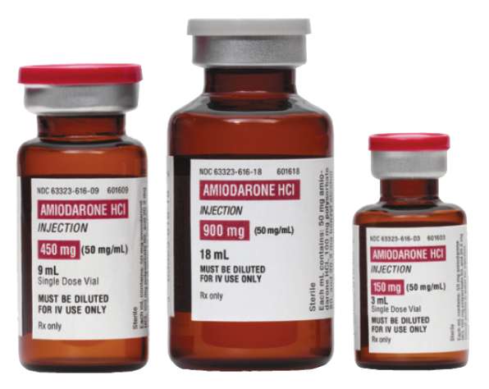
Bolus amiodaron dozu ?
Hastaya 300 mg IV bolus Amiodaron uygulandı.
Arkasından 20 cc SF ile flush yapmalarını söylediniz.

Slide 32
Sonra ?
Defibrile et
Amiodarondan sonra hiç vakit kaybetmeksizin hastayı dördüncü kez 360 J ile defibrile ettiniz.
Sonra ?
CPR’a devam
Defibrilasyondan sonra nabzı ve ritmi değerlendirmeksizin 2 dakika süre ile CPR’ı sürdürdünüz.

Slide 33

Sonra ?
Ritmi değerlendir
Ritmi değerlendirmek için CPR’a kısa bir ara verdiniz.
Monitörde EKG düz çiziyor. Hastada asistoli mevcut.

Slide 34
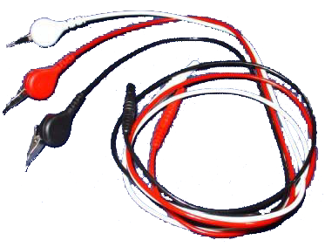

Ne yaparsınız ?
Lead kontrol
Defibrilatör kablolarından birisi çıkmış. Monitörizasyonu düzelttiniz.
Ritm aşağıdaki gibi.

Slide 35

Ritim ?
Hastada sinüs bradikardisi var.
Ventrikül hızı : 45 /dakika
Ne yaparsınız ?
Nabzı değerlendir
Ritimdeki bu değişiklikten sonra nabzın değerlendirilmesi mutlak bir zorunluluk.
Hastanın ritmine uygun nabız atımlarını hissettiniz.
Göğüs kompresyonunu sonlandırdınız.

Slide 36
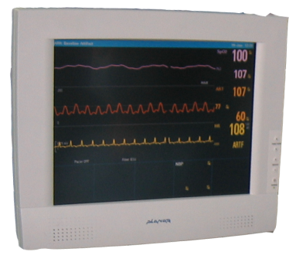
Sonra ?
Vitalleri değerlendir
Kalp hızı : 45 vuru/dk
Tansiyon : 60/32 mmHg
SpO₂ : % 92
Solunum sayısı : 0 /dk
Hasta hala uyaranlara tepkisiz.
Ekipten birisi ventilasyona devam ediyor.

Slide 37
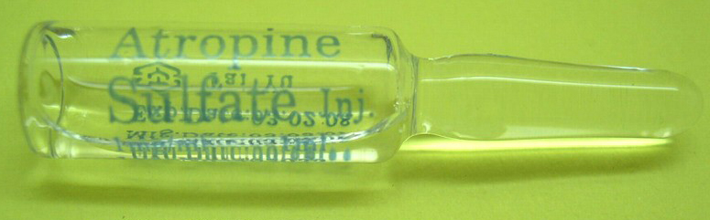
Sonra ?
Atropin
Hastada semptomatik bradikardi mevcut.
Vakit kaybetmemek lazım.
Hastaya IV atropin vermelerini söylediniz.

Slide 38
Kaç mg atropin ?
Hastaya 0,5 mg IV bolus Atropin uygulandı.
Resusitasyonda atropinin maksimum dozu 3 mg dır.
Atropinden sonra hastanın kalp hızında anlamlı artış olmadı.
Tekrarlanan atropin dozlarına da tatminkar bir yanıt alamadınız.
Nabız : 40 TA:65/32 mmHg

Slide 39
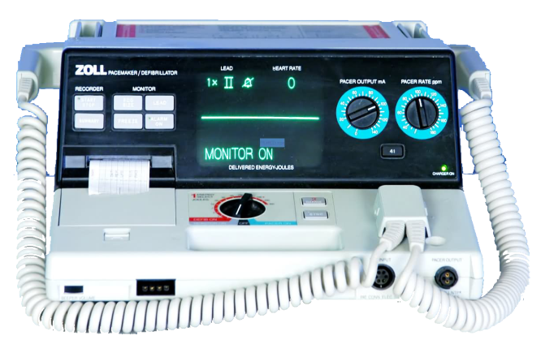
Ne yaparsınız ?
Transkütan pacing
Arrest sonrası ciddi semptomatik bradikardide alternatif bir tedavi, transkütan pacing.
Defibrilatörünüz pacing yapabildiği için, hasta çok şanslı.

Slide 40
Tebrikler iyi iş çıkardınız hastanın hayatını kurtardınız
Kalp hızı: 80 vuru/dk
TA :120/80 mmHg
Oksijen satürasyonu : % 96

Slide 41
Şimdi ne yapmalı ?
Amiodaron infüzyonuna başladınız
1 Lt SF içerisine 900 mg Amiodaron 24 saate gidecek şekilde ayarlanır.
Solunum desteği sürüyor
Vitalleri yakından takip ediyorsunuz
Artık hasta transport için hazır

Slide 42
Yetişkin temel yaşam desteği algoritmi
Tepki var mı? Yok
Yardım çağır
Hava yolunu aç
Solunumu kontrol et yok
112’yi ara
30 göğüs kompresyonu
2 kurtarıcı soluk 30 göğüs kompresyonu

Slide 43
İlaçlar
Bikarbonat verilmesi, kardiyak arrest ve CPR sürecinde, özellikle de hastane dışı resüsitasyonlarda önerilmemektedir.
Şayet arrest, hiperkalemi veya TS antidepresan intoksikasyonuna bağlı ise, bikarbonat (50 mmol) kullanılabilir.
Bazı araştırmacılar, bikarbonatı, arteryel pH<7.1 ise önermektedirler, ancak, bu durum hala tartışmalıdır.

Slide 44
İlaçlar
Magnezyum sülfatın, kardiyak arrestte sağkalımı artırmadığı gösterilmiş.
Ancak, özellikle potasyum kaybettiren diüretik kullananlarda hipomagnezemi olmakta ve bu durum, refrakter VF’a yol açabilmektedir.
Bu sebeple, tüm girişimleri denedikten sonra yanıt alınamamışsa veya hikayede hipomagnezemi ile ilgili bir şüphe varsa, 8 mmol veya 2 gram dozunda verilebilir.

Slide 45
İlaçlar
Vazopressin, yüksek dozlarda, düz kaslardaki V₁ reseptörleri üzerinden etki ederek vazokonstrüksiyona yol açan bir vazopressördür.
Vazopressinin, kardiyak arrest olgularında klinik kullanımı, başarıyla resüsite edilen hastalarda, kan düzeyinin yüksek bulunması ile başlamıştır.
Son yönergede, vazopressin ile ilgili, adrenaline alternatif olarak veya adrenalinle kombine edilerek kullanılabileceğini destekleyecek veya bu tezi çürütecek kanıtların, şu an için yetersiz olduğu kabul edilmiştir.

Slide 46
İlaçlar
Aminofilin, dokulardaki cAMP düzeyini artıran ve adrenal medulladan adrenalin salınımına yol açan bir fosfodiesteraz inhibitörüdür.
Asistolik kardiyak arrest ve atropine yanıt vermeyen periarrest bradikardi durumlarında endikedir.
Önerilen dozu 250-500 mg (5 mg/kg) olup, terapotik penceresi dar bir ilaçtır.
Hızlı IV enjeksiyonu, aritmilere ve konvülzyonlara neden olablir.

Slide 47
İlaçlar
Kalsiyum, miyokard kontraksiyonu ile ilgili hücresel mekanizmaların işlemesinde hayati öneme sahip olmasına karşın, yararlı etkilerinin olduğunu destekleyen çok az veri var.
Bu yüzden resüsitasyon sürecinde, sadece, hiperkalemi, hipokalsemi ve kalsiyum kanal blokerlerinin aşırı kullanımına bağlı gelişen pulseless elektriksel aktivite (PEA) varlığında kullanılması önerilmektedir.

Slide 48
İlaçlar
Verapamil ve diltiazem, AV nodda iletimi yavaşlatan kalsiyum kanal blokerleridir.
Re-entry aritmilerde ve atrial taşikardisi olan hastalarda, ventrikül yanıtını kontrol altına almada etkilidir.
Adenozin veya vagal manevalarla döndürülemeyen stabil düzenli dar kompleksli taşikardilerde ve atriyal fibrilasyonlu veya atrial flatterli, ventrikül fonksiyonu korunmuş hastalarda, ventrikül yanıtını kontrol altına almak için kullanılmaktadır.

Slide 49
İlaçlar
Adenozin, AV nod üzerinden iletimi yavaşlatan bir pürin nükleotididir.
AV nodun da içerisine yer aldığı re-entry döngüleri ile birlikte olan paroksismal SVT’lerde (AVNRT), bu döngüyü kıran oldukça etkili bir ilaçtır.
Yarı ömrü 10-15 saniyedir.
6 mg ile başlayıp, istenilen etki oluşmadığında, iki kez, 1-2 dakika ara ile 12 mg dozunda verilebilir.

Slide 50
KAYNAKLAR
Gata anestezi ve reanimasyon cpr simülasyon
European Resucitation Council (ERC)

Slide 51
